Slide 1
BluCraft: Uma ferramenta para a criação de jogos de RPG digitais
Aluno: Guilherme Paz Silva
Orientador: Dalton Solano dos Reis

Slide 2
Roteiro
Introdução
Objetivos
Fundamentação Teórica
Trabalhos Correlatos
Requisitos
Especificação
Implementação
Resultados e Conclusões
Apresentação Prática

Slide 3
Introdução
O projeto surgiu do interesse e possibilidades de exploração do tema
Permite introduzir leigos a conceitos mais complexos de lógica através da criação de jogos
Diversas formas de extensão

Slide 4
Objetivos
Desenvolver um editor de jogos no estilo RPG que disponibilize ferramentas para a criação de contextos e objetivos customizáveis pelo usuário;
permitir a criação de entidades executáveis através de programação visual;
permitir a customização de cenários interconectados;
executar e compartilhar os jogos criados através do editor através de persistência.

Slide 5
Fundamentação Teórica
Role Playing Game (RPG)
Entity Component System (ECS)
Reflexão em C#

Slide 6
Role Playing Game (RPG)
Jogo de interpretação de personagens
Nasceu no RPG de mesa com Dungeons and Dragons
Ascendeu aos meios digitais na década de 80 e 90
Tem como principal foco a história e evolução de personagens
Zelda, Final Fantasy, Pokémon, Skyrim

Slide 7
Entity Component System (ECS)
Arquitetura baseada em entidades, componentes e sistemas
Entidades representam objetos individuais somente com um identificador
Componentes armazenam dados e são atrelados a um indivíduo (entidade)
Sistemas performam ações com base nos dados de entidades
Unity usa uma arquitetura similar

Slide 8
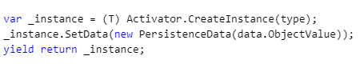
Reflexão em C#
Instanciação através de dados genéricos
Peça chave para estruturação de projetos baseados em ECS

Slide 9
Trabalhos Correlatos
EasyEdu
RPG4ALL
RPG Maker

Slide 10
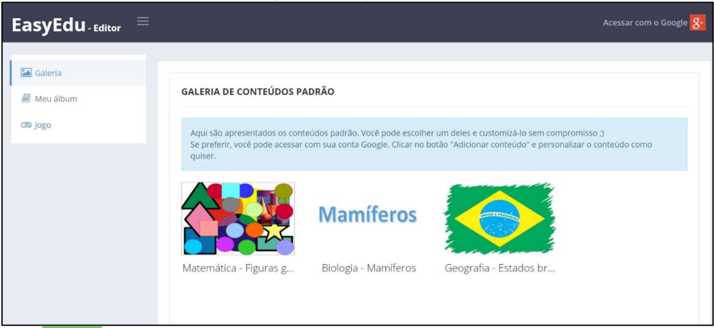
EasyEdu (Corso, 2017)
Criação de jogos educacionais (templates)
Web
Integração com Google Drive

Slide 11
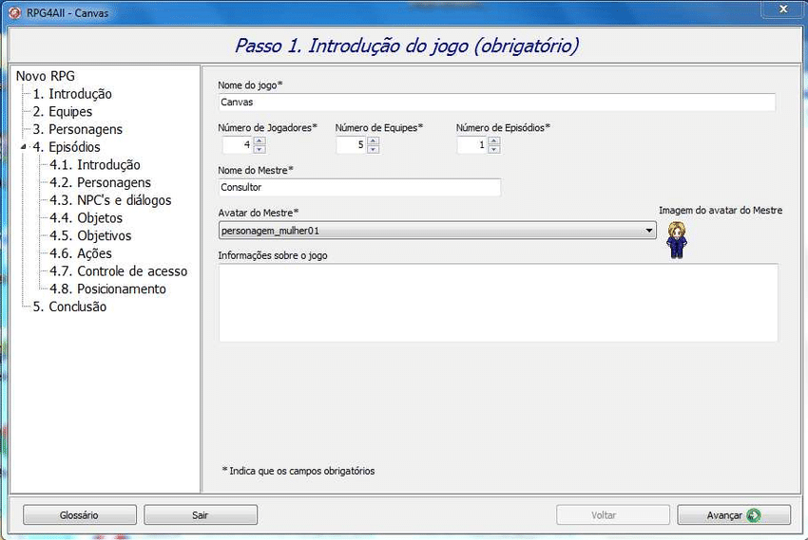
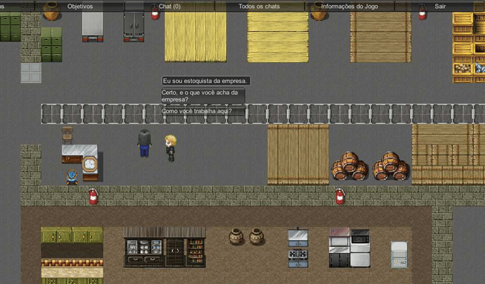
RPG4ALL (Pessini, Kemczinski, Hounsell, 2015)
Especificação de Jogos Sérios
Integração com o Tiled
Conceitos: Episódios, Objetos e Personagens

Slide 12
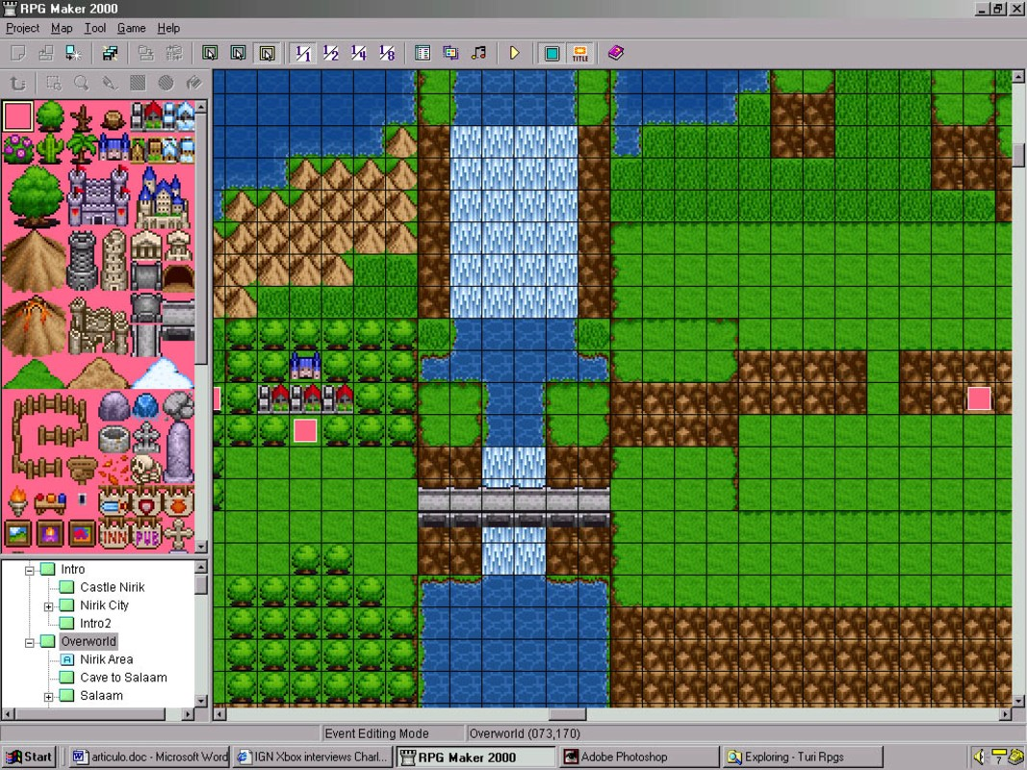
RPG Maker (Enterbrain, 2015)
Software comercial para criação de jogos de RPG
Baseia-se em cadastros de banco de dados, mapas e eventos
Distribui pacotes gráficos junto da ferramenta

Slide 13
Requisitos
Funcionais:
Permitir a criação de jogos digitais de RPG através de um editor visual baseado em mapas;
Carregar e executar os jogos criados pelo editor.
Não-Funcionais:
Ser desenvolvida com a engine Unity;
Armazenar a estrutura dos jogos criados em arquivos JSON.

Slide 14
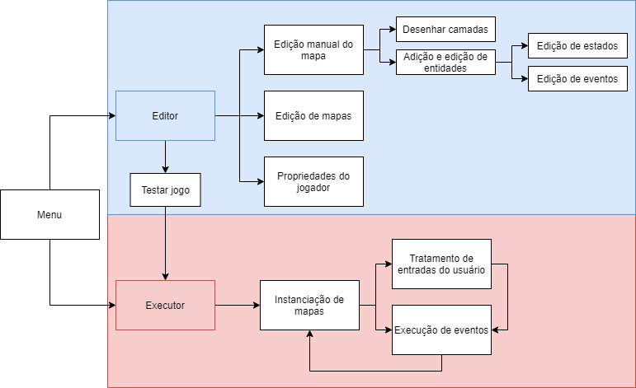
Especificação Fluxo da ferramenta

Slide 15
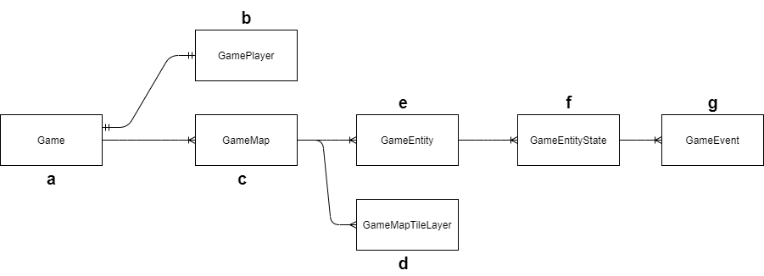
Especificação Persistência dos dados

Slide 16
Implementação
Geração de Mapas
Eventos
Persistência

Slide 17
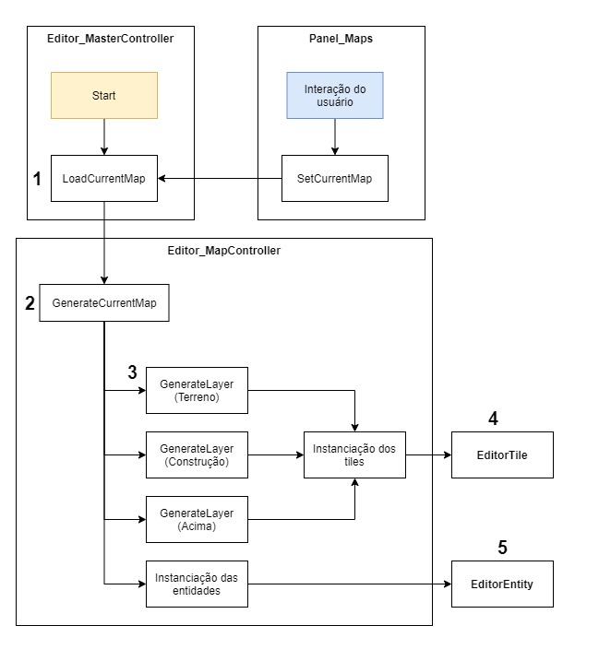
Geração de Mapas

Slide 18
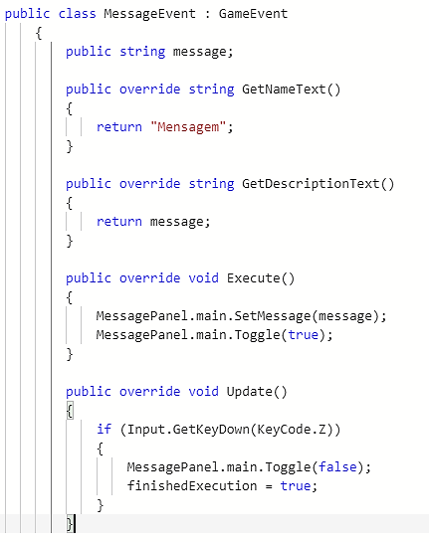
Eventos
Métodos abstratos
GetNameText
GetDescriptionText
Execute
Update

Slide 19
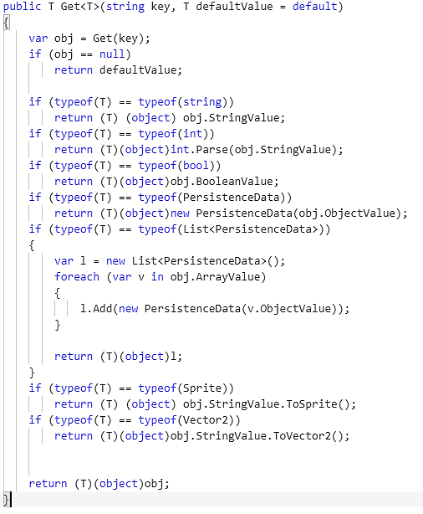
Persistência
Reflexão
PersistenceData

Slide 20
Análise dos Resultados
Análise foi a criação de um jogo simples com o editor:
Demonstrou possibilidade de criação de lógicas simples
Apresentou dificuldade de uso por conta da interface
Alguns conceitos fizeram falta, como itens ou batalhas; clássicos no contexto do gênero RPG
Comparação com Trabalhos Correlatos:
RPG Maker: similaridade na utilização de eventos
RPG4ALL: similaridades nos conceitos de Personagens e Objetos abstraídos para Entidades; possui outros conceitos interessantes de serem estudados
EasyEdu: conceito de template não se encaixou na execução do projeto e teve um distanciamento maior

Slide 21
Conclusões e Sugestões
O objetivo foi alcançado visto que a ferramenta desenvolvida foi capaz de criar jogos do estilo RPG com customização de contextos;
Sugestões de extensão:
Novos eventos para lógicas mais complexas
Utilização de pathfinding na movimentação
Conceitos como itens e batalhas
Salvar o progresso dentro de um jogo
Interfacear o compartilhamento de jogos criados

Slide 22
Apresentação Prática

